Slide 1
ПОРТФОЛИО педагога дополнительного образования Аниськина Юрия Александровича (материал-представление на аттестацию педагогического работника, подтверждающего 1 квалификационную категорию)

Slide 2
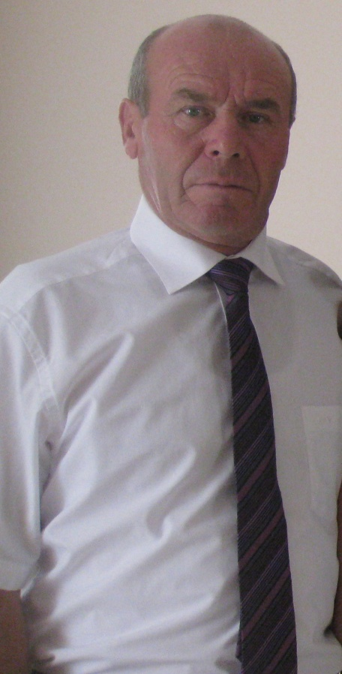
Дата рождения: 29.11.1959 года. Образование: высшее, МГПИ им. М.Е. Евсевьева, 1984-1989 годы. Общий трудовой стаж: 41 год. Стаж педагогической работы: 15 лет. Стаж работы в данном учреждении: 7 лет. Должность: педагог дополнительного образования. Наличие квалификационной категории: первая квалификационная категория. Дата последней аттестации: приказ № 1222 от 23.12.2016. Представление педагогического опыта. Адрес сайта: http://cdtdub.schoolrm.ru

Slide 3
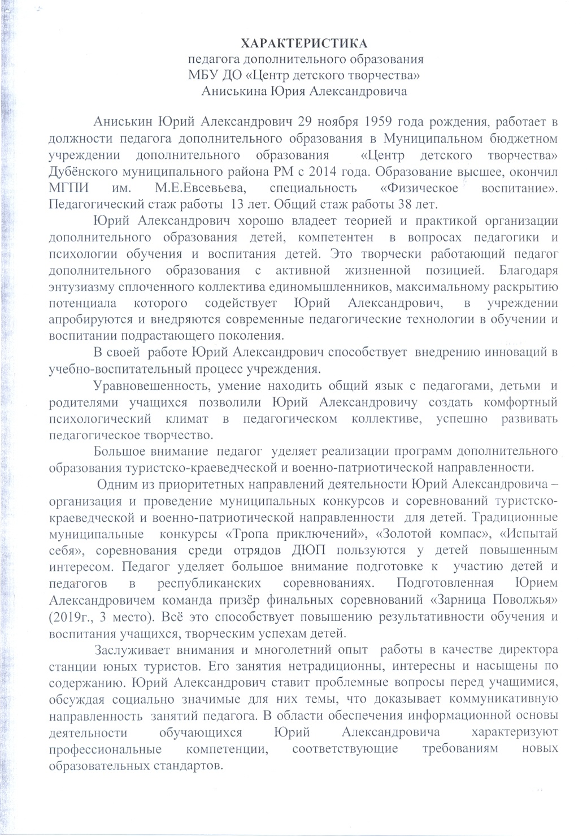
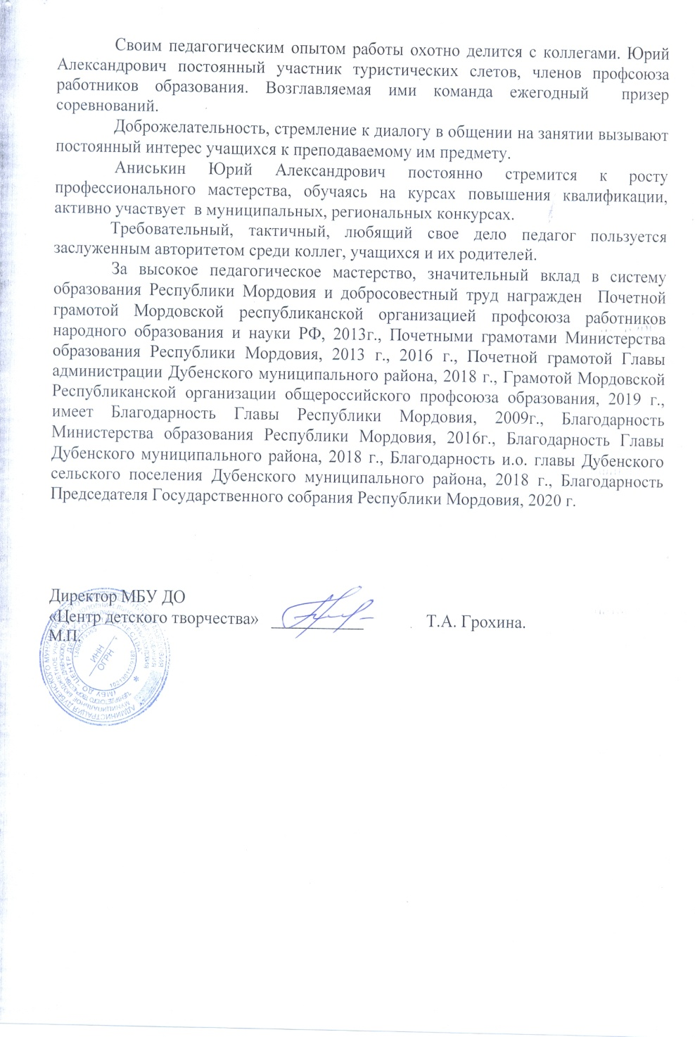

Slide 4
1. Реализация образовательных программ

Slide 5
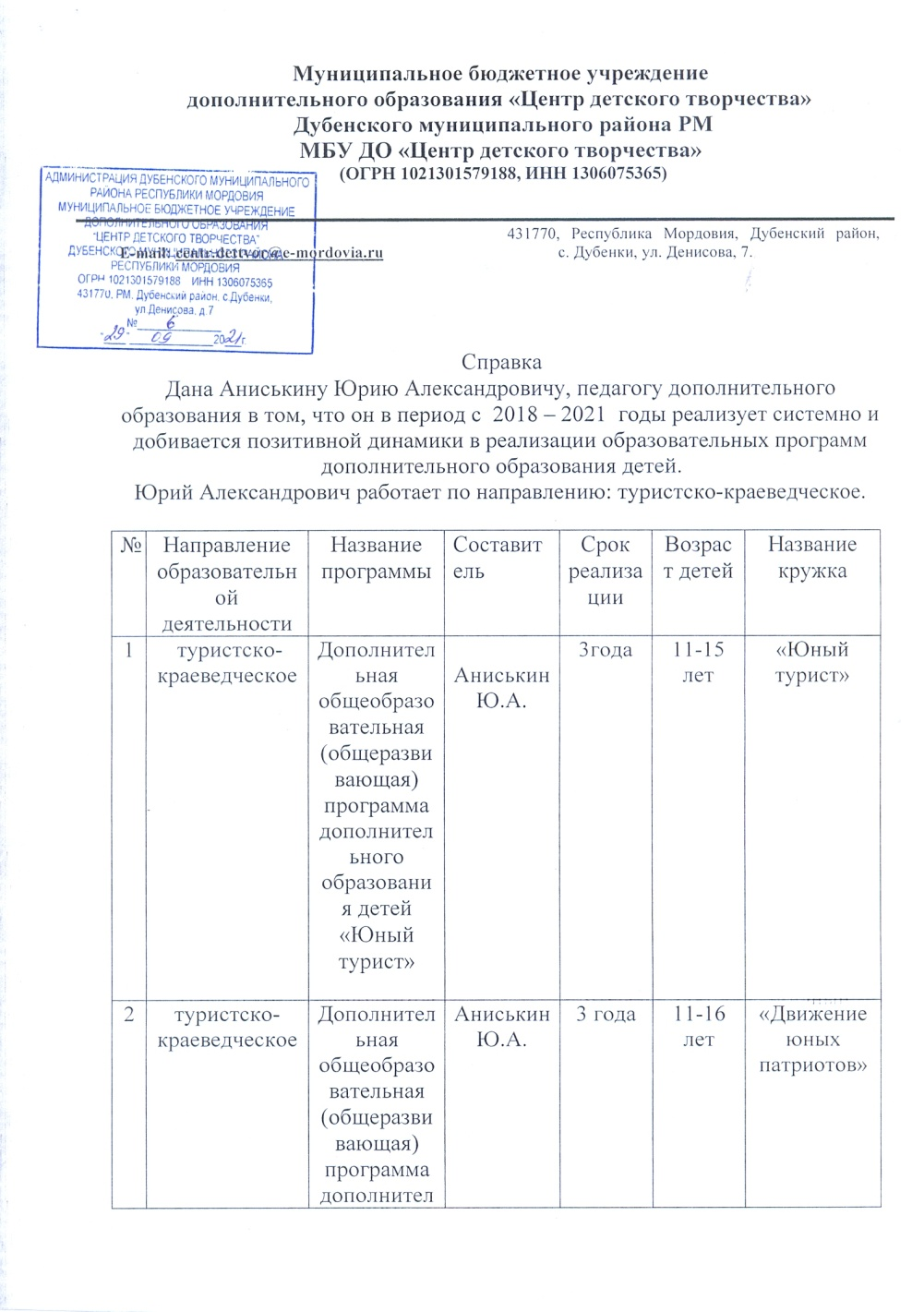
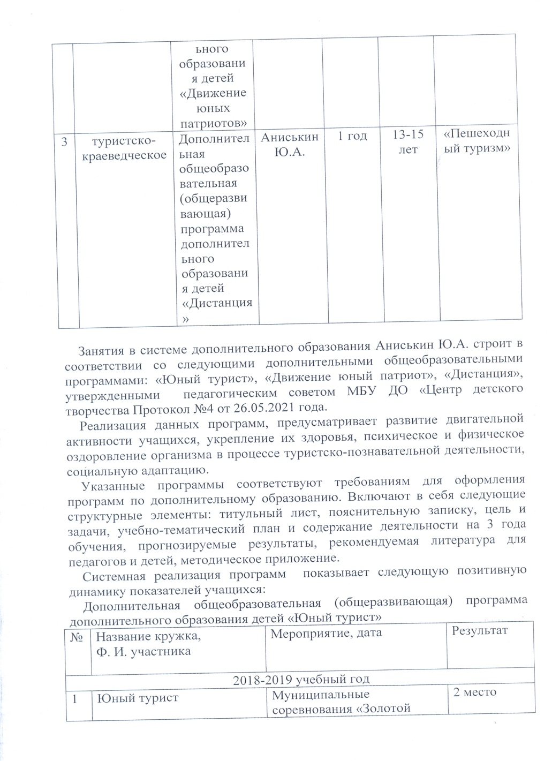
1. Реализация образовательных программ

Slide 6
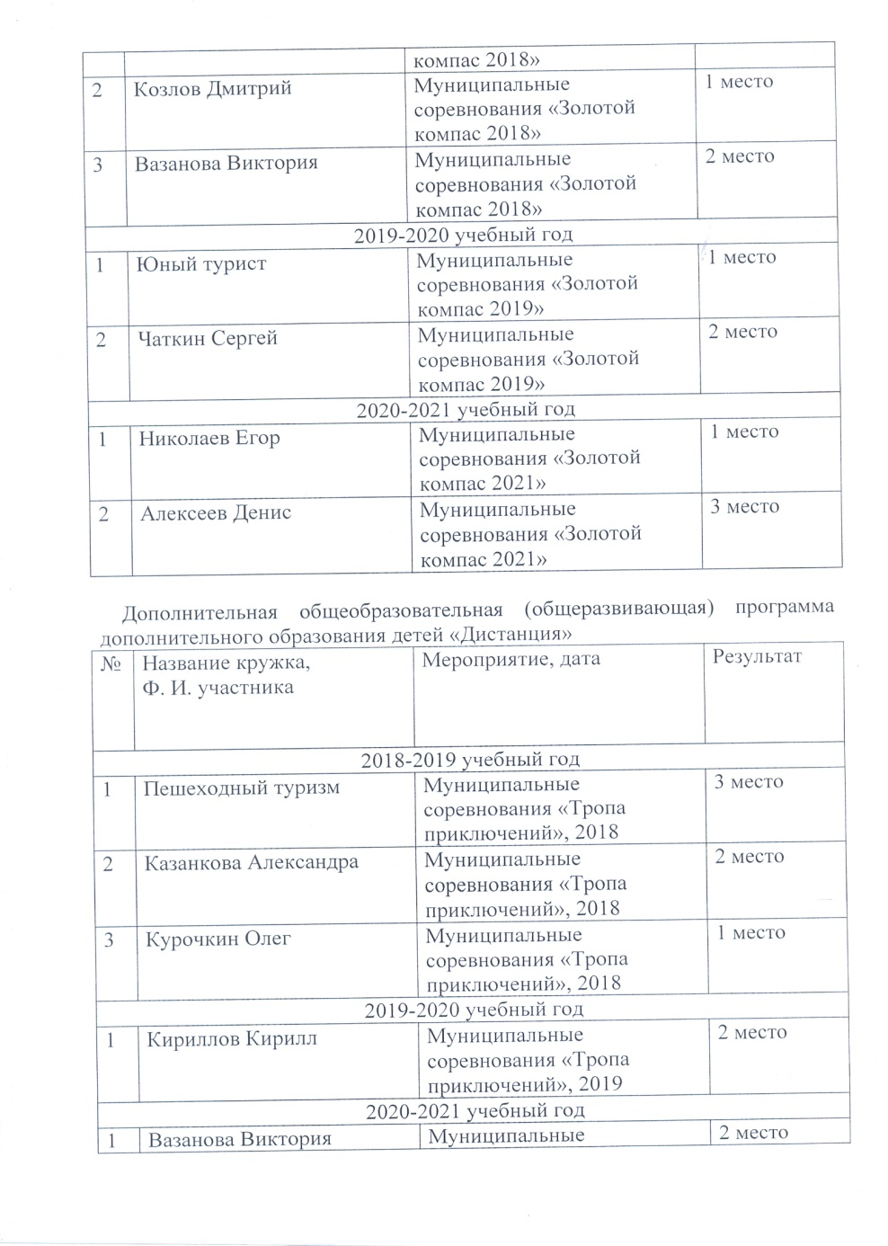
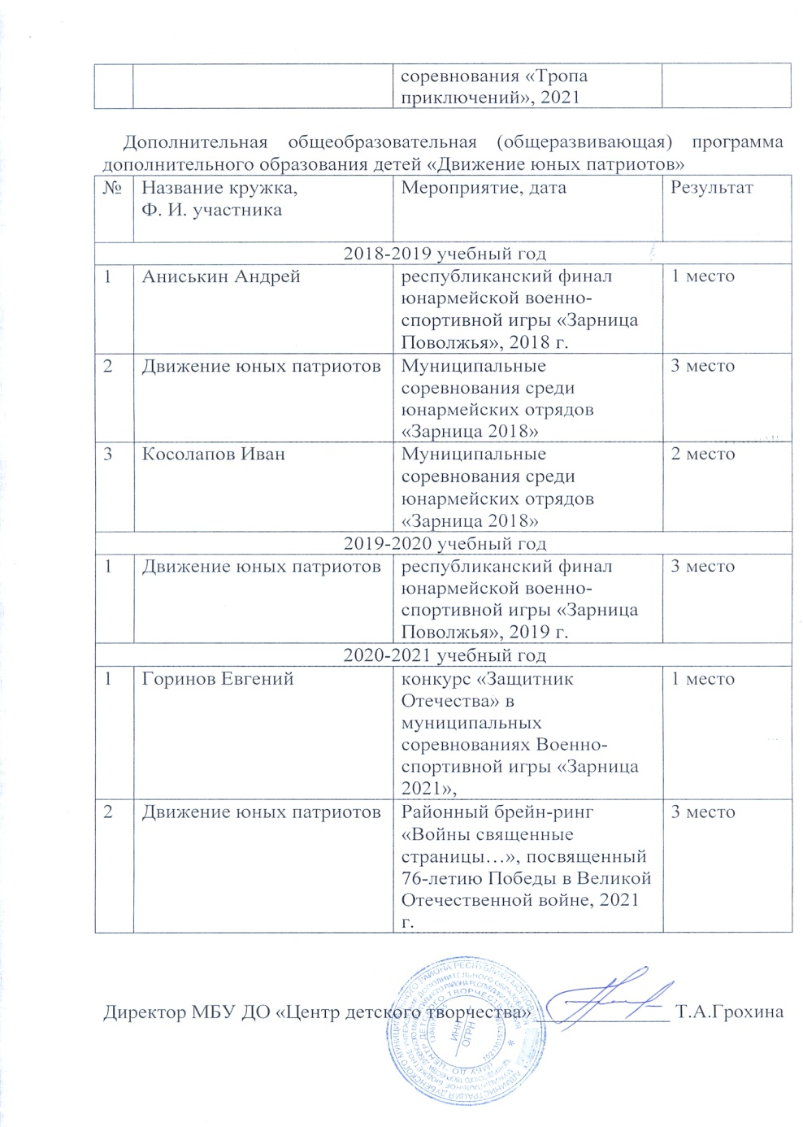
1. Реализация образовательных программ

Slide 7
2. Результаты участия в инновационной (экспериментальной) деятельности
-Участие в реализации муниципальной экспериментальной площадки «Развитие личности кадета МЧС в условиях образовательной школы» через реализацию дополнительной общеобразовательной программы дополнительного образования детей «Юный патриот» в 2017-2018, 2018-2019, 2019-2020, 2020-2021 учебных годах.
- Участие в 2019-2021 г.г. в реализации федерального проекта «Успех каждого ребенка» национального проекта «Образование». Подготовка дополнительной общеобразовательной программы дополнительного образования детей «Дистанция», прошедшей сертификацию.

Slide 8
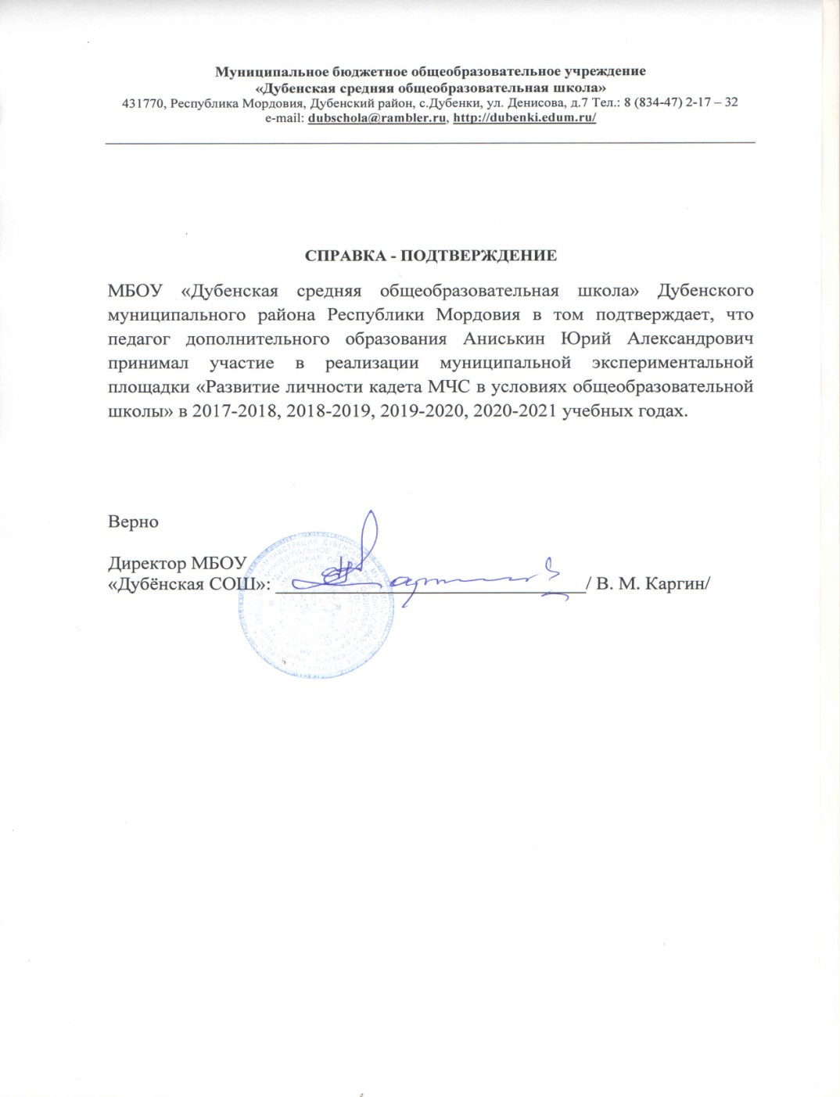
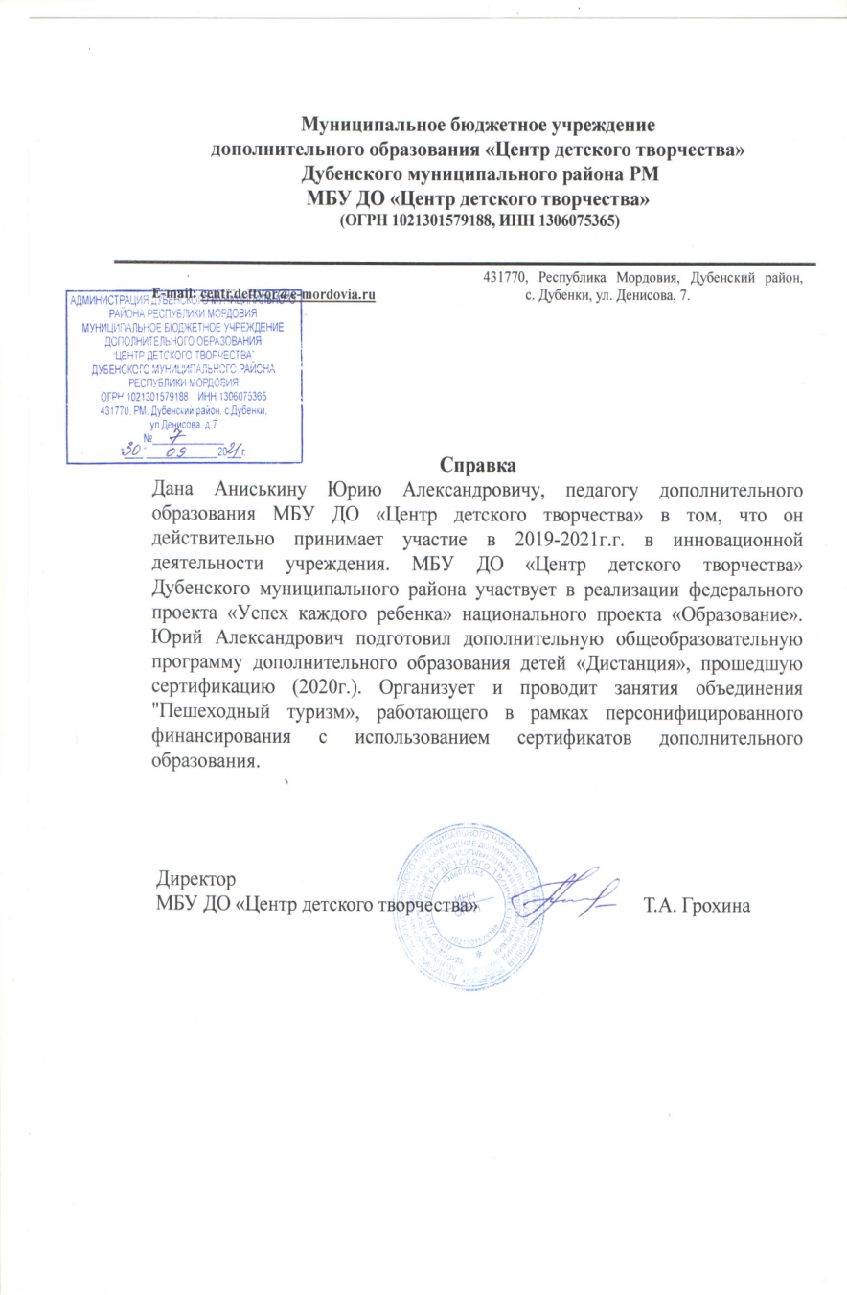
2. Результаты участия в инновационной (экспериментальной) деятельности

Slide 9
3. Участие детей в конкурсах, выставках, турнирах, соревнованиях, акциях, фестивалях.
Республиканский уровень:
Аниськин Андрей, 1 место в личном зачете среди юношей по стрельбе из пневматической винтовки в республиканском финале юноармейской военно-спортивной игры «Зарница Поволжья», 2018 г.
МБУ ДО «Центр детского творчества» Дубенского района, 3 место в республиканском финале юноармейской военно-спортивной игры «Зарница Поволжья» по стрельбе из пневматической винтовки, 2019 г.
Отряд юных инспекторов движения МБУ ДО «Центр детского творчества» Дубенского района, за активное участие в конкурсе юных инспекторов движение «Безопасное колесо-2019» среди общеобразовательных организаций Республики Мордовия, 2019 г.
Муниципальный уровень:
-Вазанова Виктория, 2 место на муниципальном соревновании по спортивному туризму на пешеходных дистанциях среди обучающихся «Золотой компас», 2018 г.
-Чаткин Сергей, 2 место на муниципальном соревновании по спортивному туризму на пешеходных дистанциях среди обучающихся «Золотой компас», 2019 г.
-Команда учащихся 6 «б» класса МБОУ «Дубенская СОШ» за активное участие в муниципальных соревнованиях по спортивному туризму «Тропа приключений», 2019 г.
-Команда учащихся 9 «б» класса МБОУ «Дубенская СОШ», 3 место в муниципальных соревнованиях по спортивному туризму «Тропа приключений», 2019 г.
-Горинов Евгений, 1 место в конкурсе «Защитник Отечества» в муниципальных соревнованиях Военно-спортивной игры «Зарница 2021».
-Команда «Орлята» МБОУ «Дубенская СОШ», 3 место в районной брейн-ринге «Войны священные страницы…», посвященном 76-летию Победы в Великой Отечественной войне, 2021 г.

Slide 10
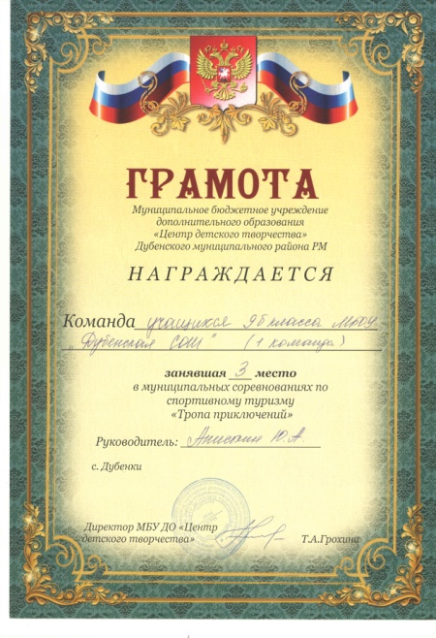
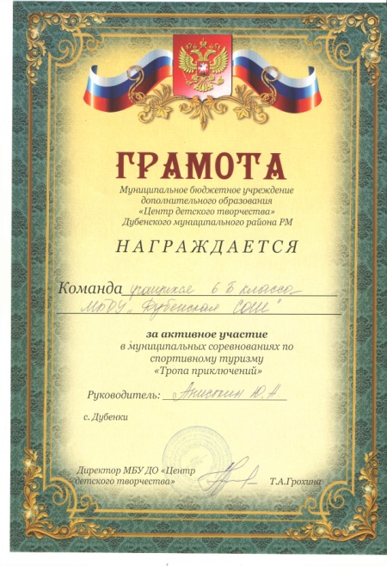
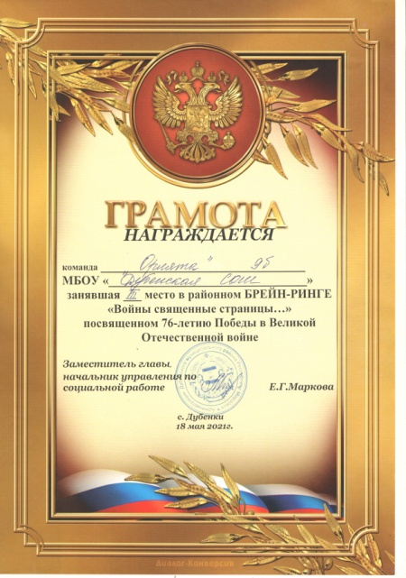
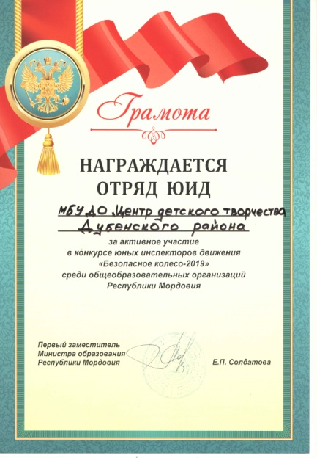
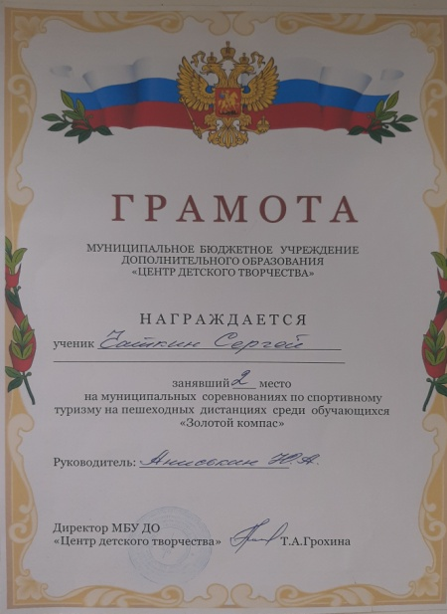
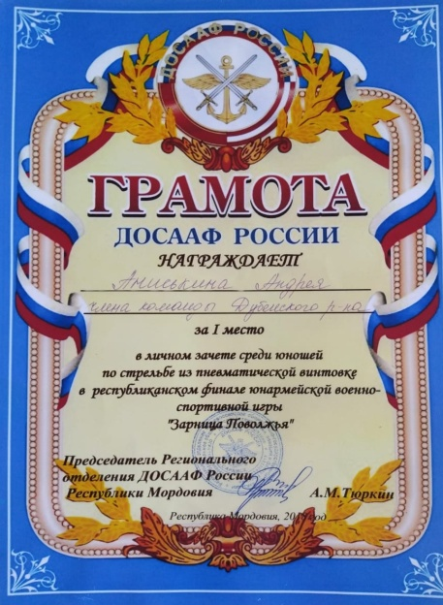
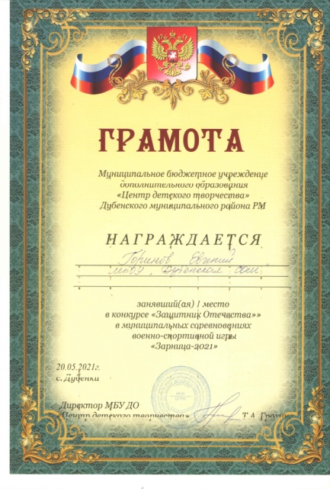
3. Участие детей в конкурсах, выставках, турнирах, соревнованиях, акциях, фестивалях

Slide 11
4. Наличие публикаций
1. «Турнир памяти друзей».
Газета Дубенского муниципального района «Новая жизнь» № 8 от 01 марта 2019г. htt/moyaokruga.ru/novaya-zhizn-dubenki/
2. «Туризм-это интересно, познавательно, увлекательно.
Газета Дубенского муниципального района «Новая жизнь» № 38 от 34 сентября 2021 г. htt/moyaokruga.ru/novaya-zhizn-dubenki/

Slide 12
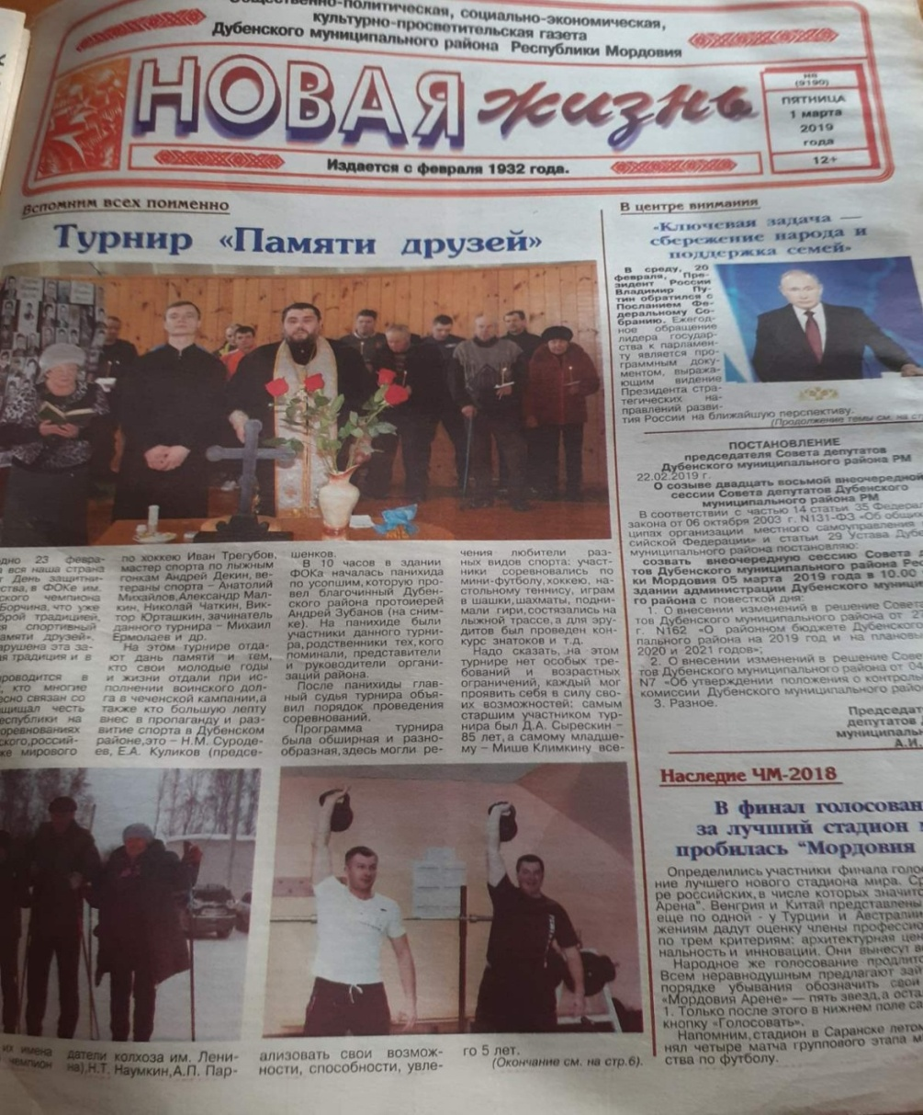
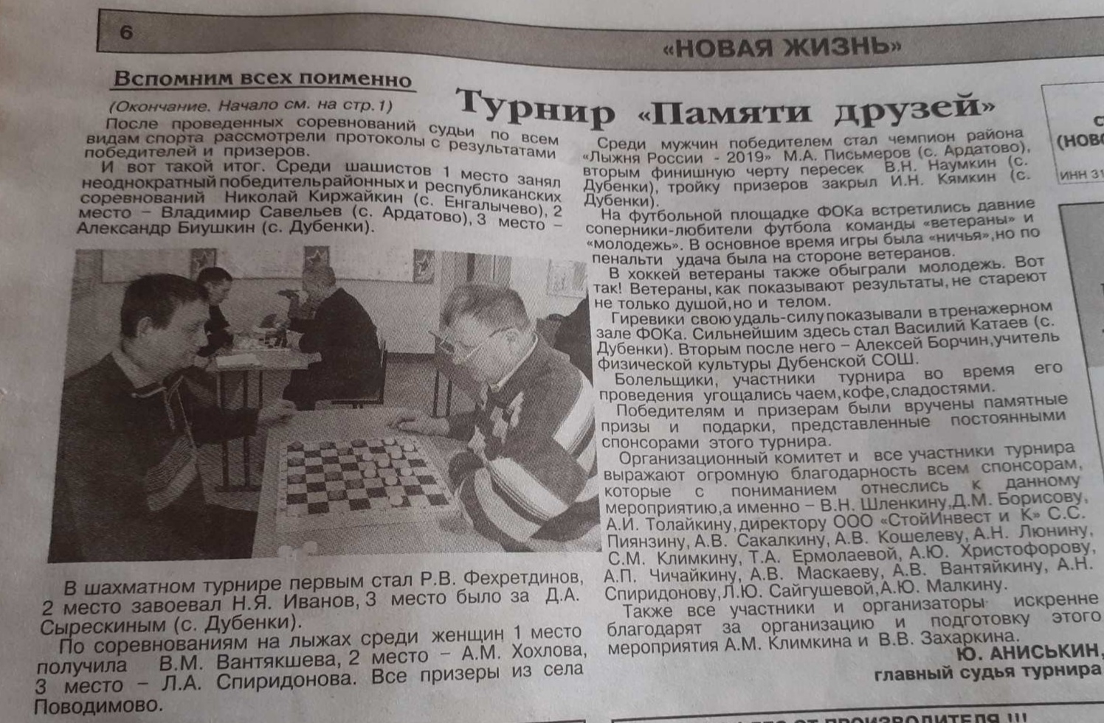
4. Наличие публикаций

Slide 13
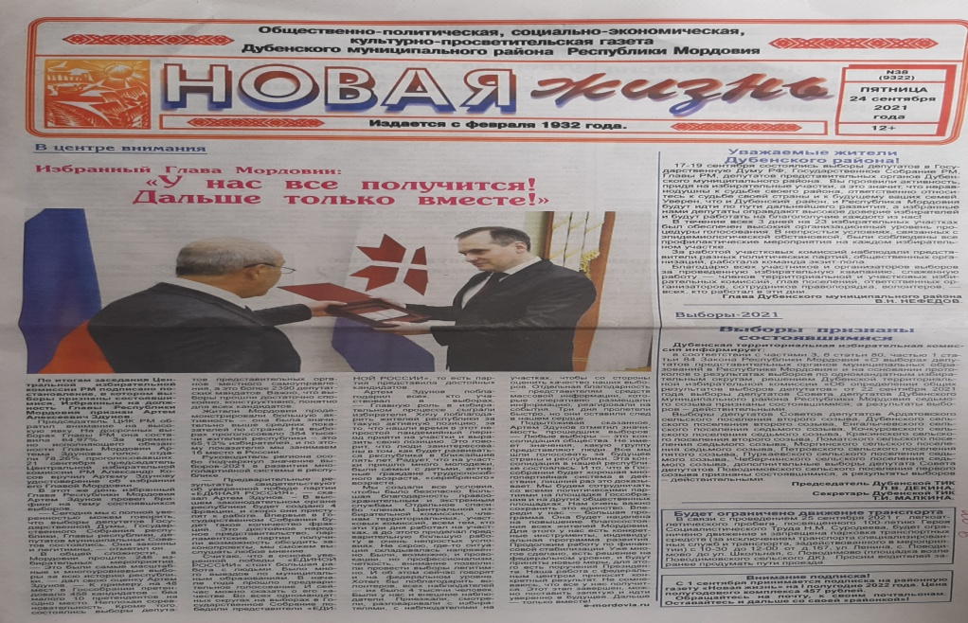
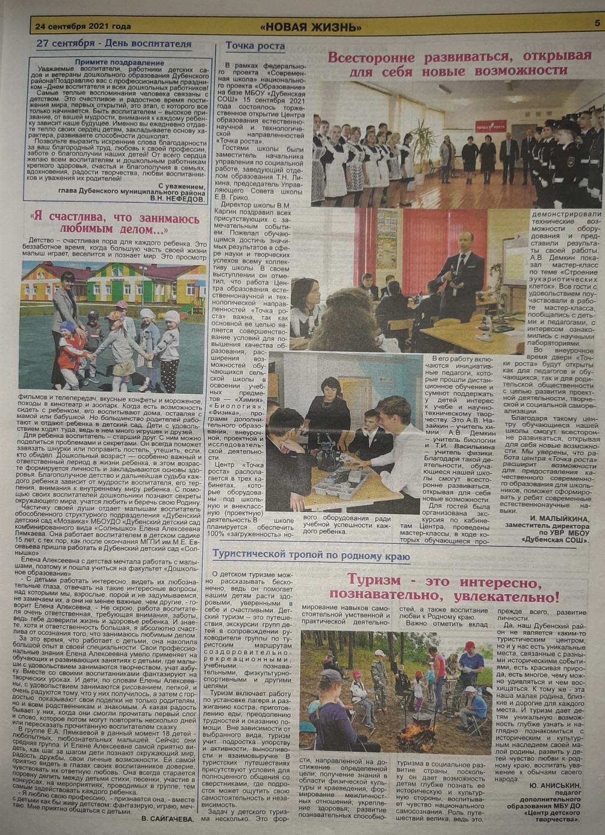
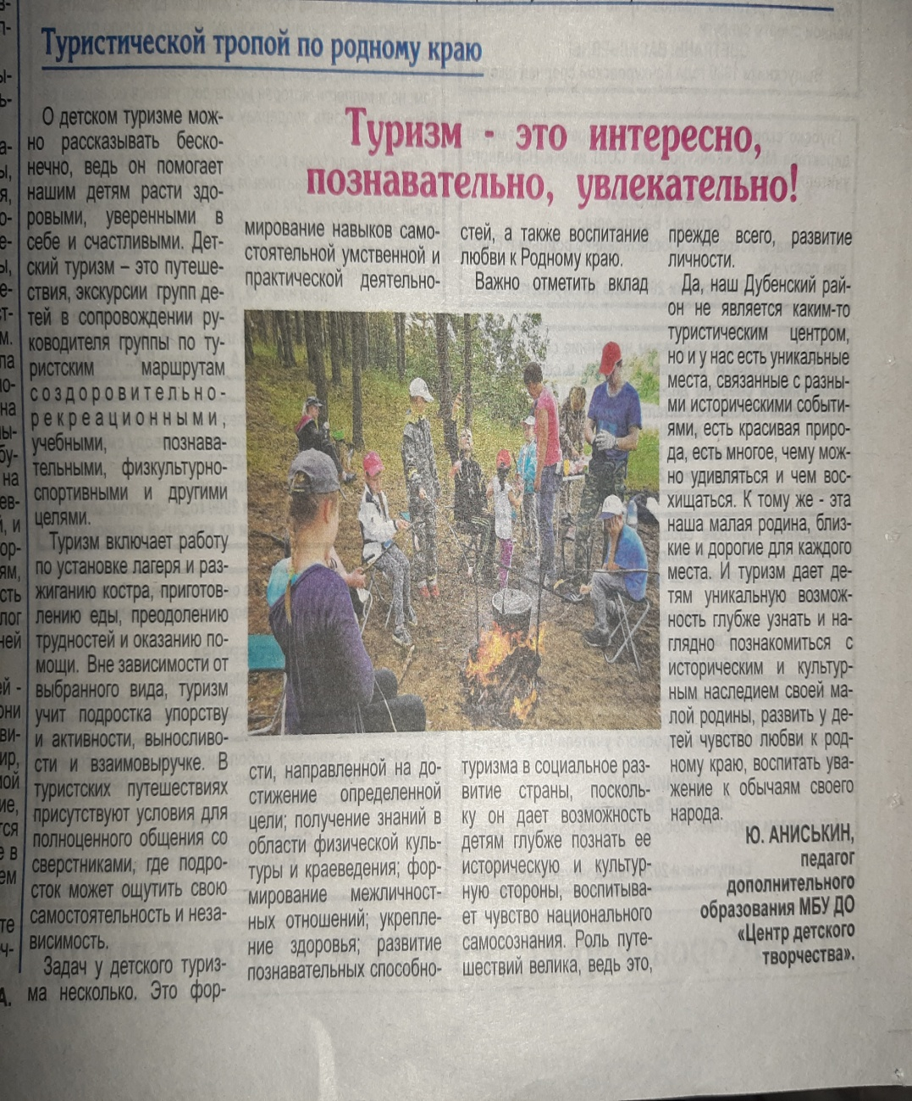
4. Наличие публикаций

Slide 14
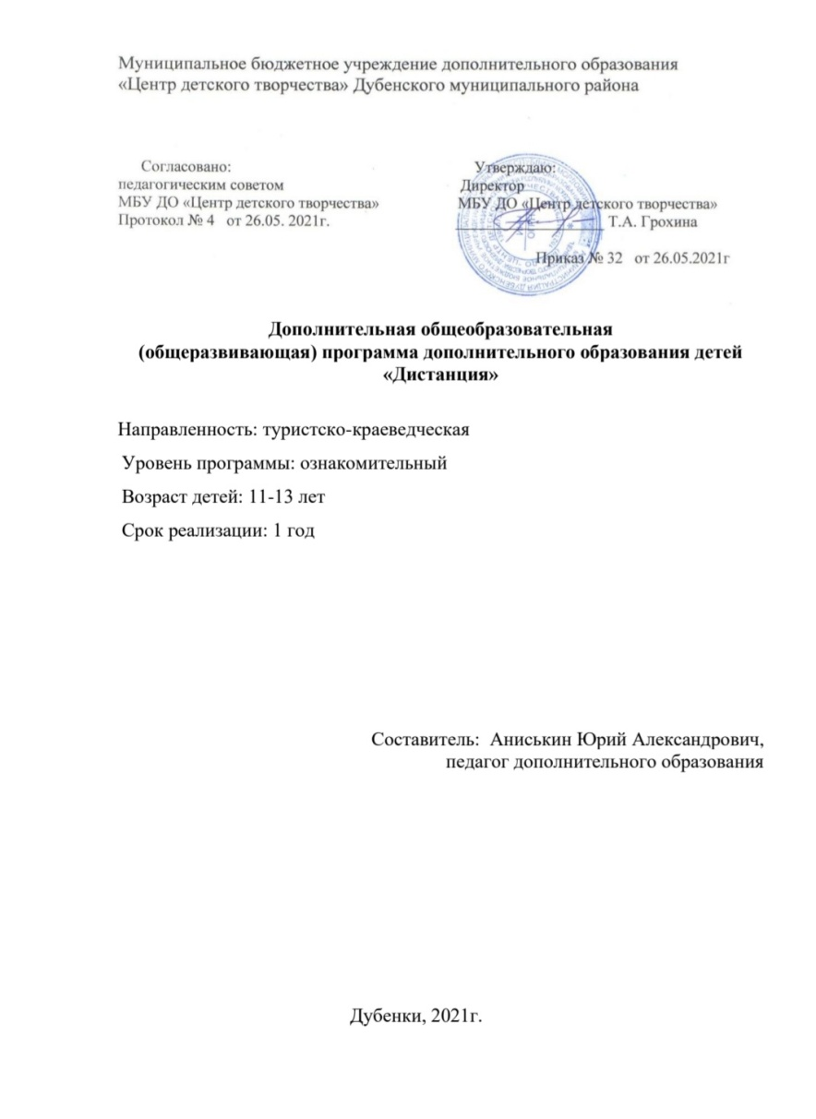
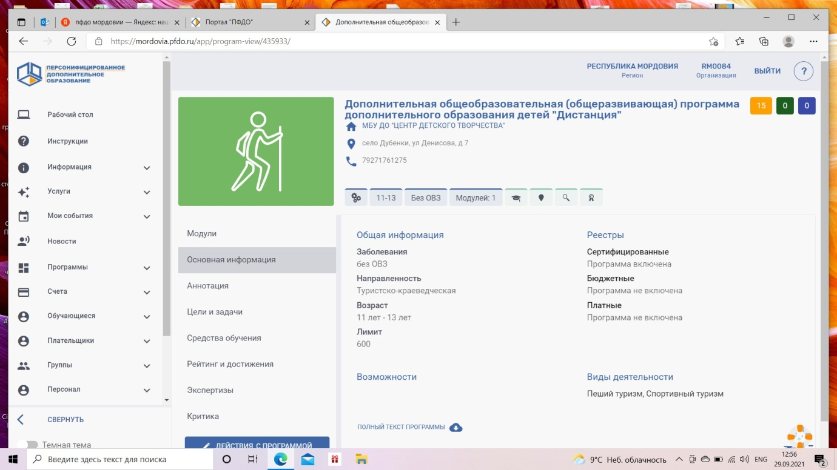
5. Наличие авторских программ, методических разработок.

Slide 15
6. Выступления на заседаниях методических советов, научно-практических конференциях, педагогических чтениях, семинарах, секциях, форумах, радиопередачах (очно)
Уровень образовательной организации:
1. «Актуальные направления развития патриотического воспитания в системе дополнительного образования детей». Заседание методического объединения педагогов, 2018 г.
2. «Культурно-познавательный туризм в образовательной деятельности учреждений дополнительного образования». Заседание методического объединения педагогов, 2019 г.
3. «Физическое воспитание в учреждениях дополнительного образования». Заседание методического объединения педагогов, 2020 г.

Slide 16
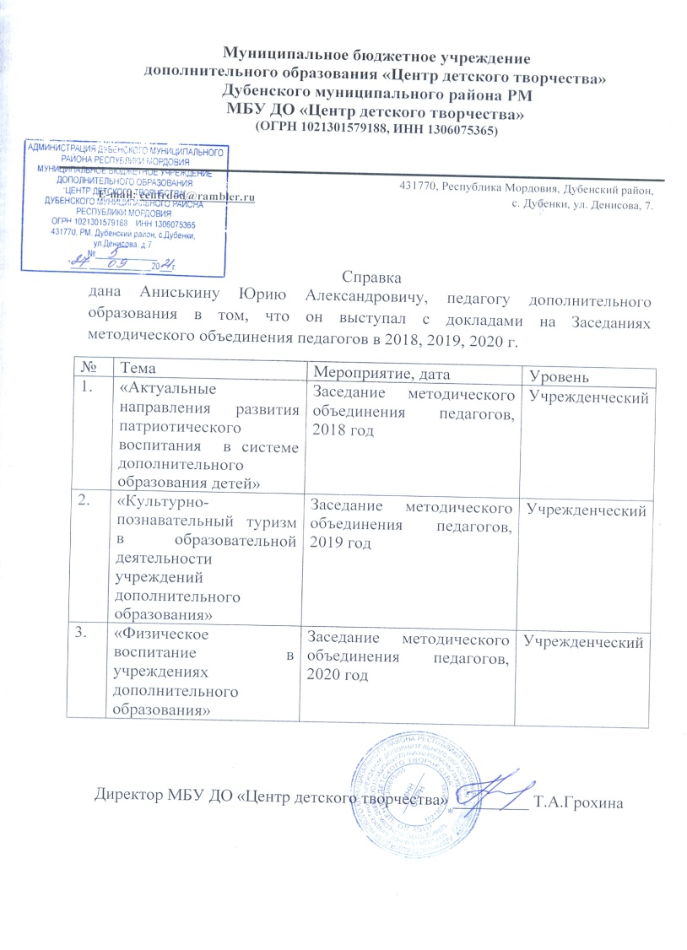
6. Выступления на заседаниях методических советов, научно-практических конференциях, педагогических чтениях, семинарах, секциях, форумах, радиопередачах (очно)

Slide 17
7. Проведение мастер-классов, открытых мероприятий
Соревнования среди юнармейских отрядов «Статен, строен, уважения достоин»
Соревнования среди ЮИД «Безопасное колесо», 2018-2019 годы
Соревнование «Золотой компас», 2018-2021 годы
Соревнования среди юнармейских отрядов «Зарница», 2018-2021 годы
Соревнования «Торопа приключений», 2018-2021 голы
Открытое мероприятие с учащимися 10-11 классов МБОУ "Дубенская СОШ", посвященное 30-й годовщине вывода советских войск из Афганистана, 2019 год
Открытое занятие с учащимися 6-8 классов МБОУ "Дубенская СОШ", в рамках проводимого в Российской Федерации Года Памяти и Славы, 2020 год
Мастер-класс по туризму для учителей начальных классов МБОУ «Дубенская СОШ» , 2020 год

Slide 18
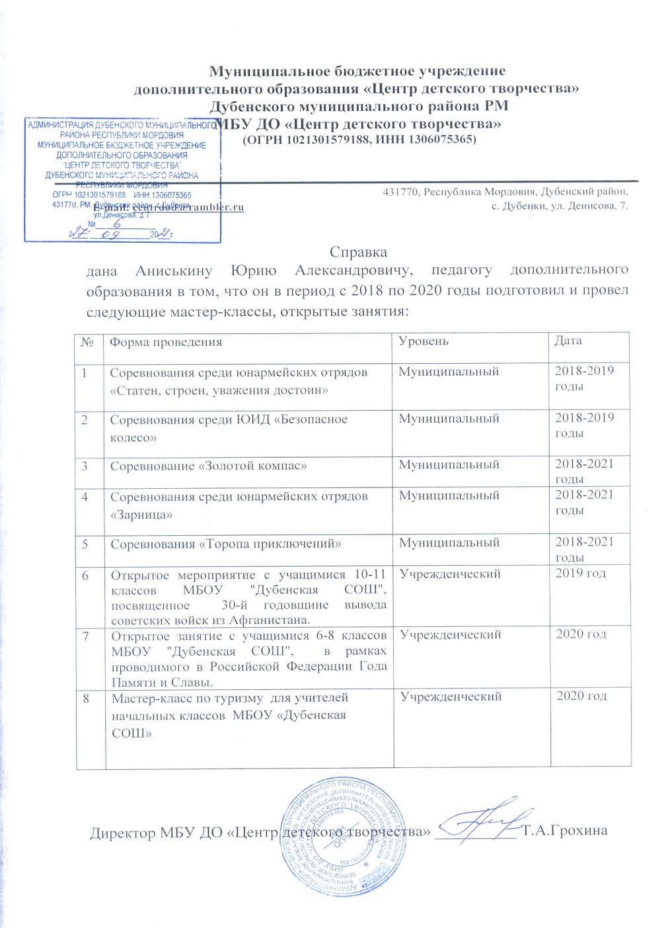
7. Проведение мастер-классов, открытых мероприятий.

Slide 19
8. Экспертная деятельность

Slide 20
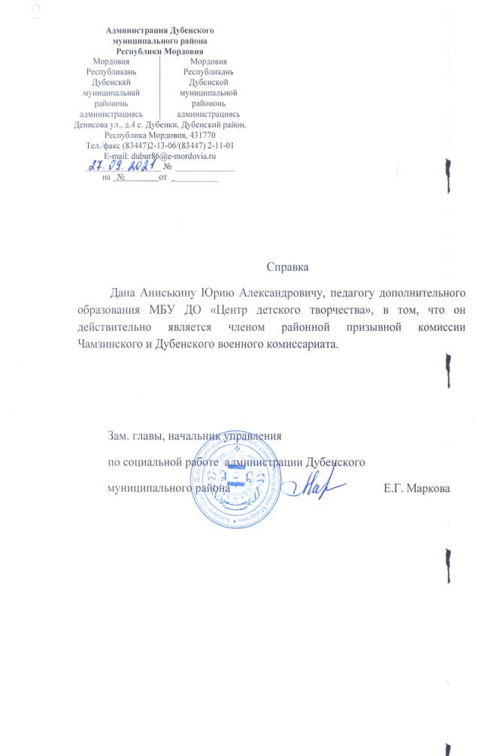
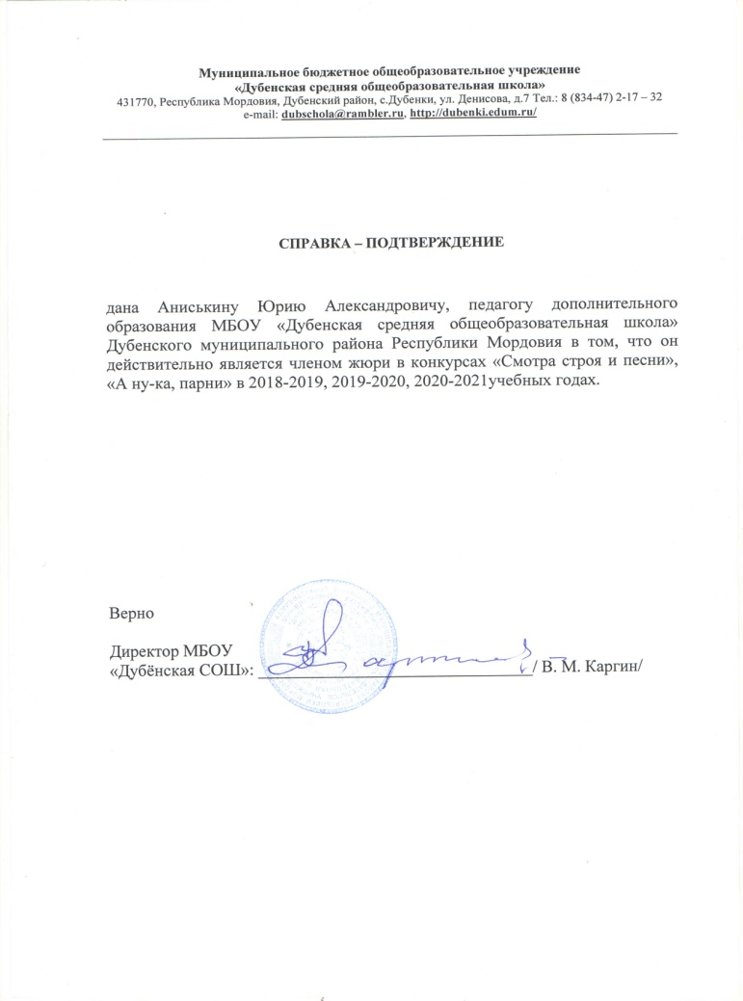
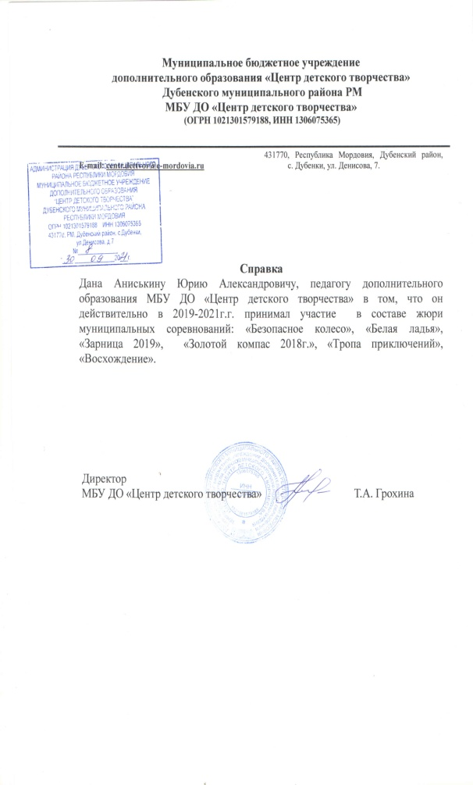
9. Общественно-педагогическая активность педагога, участие в комиссиях, педагогических сообществах, в жюри конкурсов

Slide 21
10. Наставничество

Slide 22
11. Позитивные результаты работы с детьми:
-наличие системы воспитательной работы;
-применение средств диагностики;
-организация индивидуального подхода;
-динамика межличностных отношений;
-отсутствие или уменьшение количества пропусков занятий;
-отлаженная система взаимодействия с родителями;
-отсутствие жалоб родителей;
-реализация сберегающих здоровье технологий в воспитательном процессе;
-духовно-нравственное воспитание и народные традиции.

Slide 23
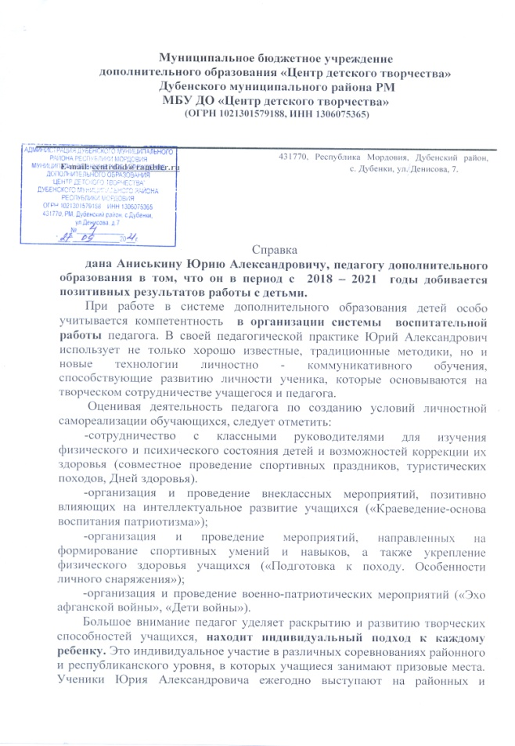
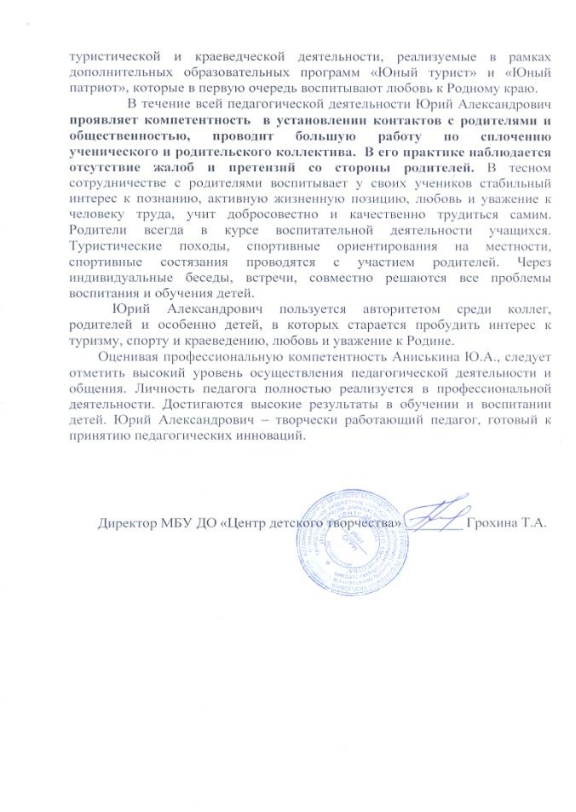
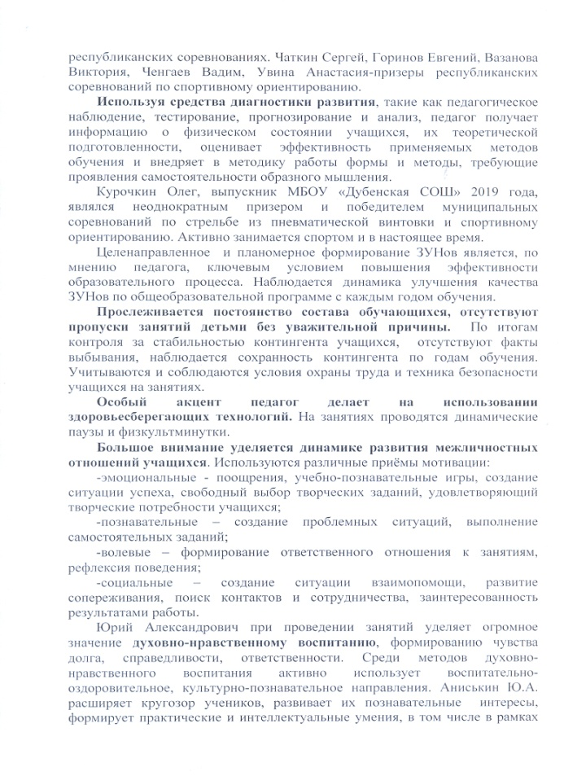
11. Позитивные результаты работы с детьми:

Slide 24
12. Участие педагога в профессиональных конкурсах

Slide 25
13.Награды и поощрения
1. Почетная грамота Главы администрации Дубенского муниципального района, 2018 г.
2. Благодарность Главы Дубенского сельского поселения Дубенского муниципального района, 2018 г.
Грамота Мордовской Республиканской организации общероссийского профсоюза образования, 2019 г.
Благодарность Главы Дубенского муниципального района, 2018 г.
5. Благодарность Председателя Государственного собрания Республики Мордовия, 2020 г.

Slide 26
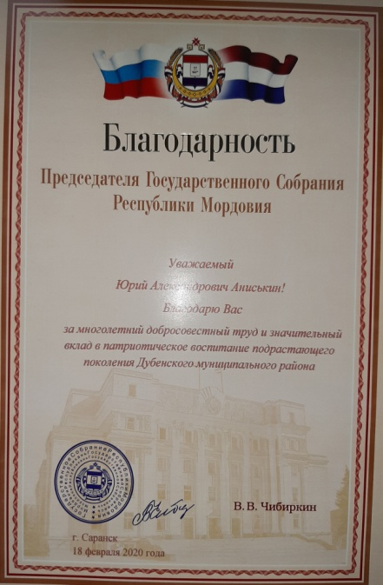
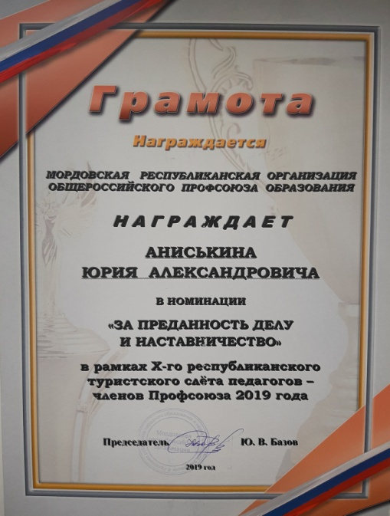
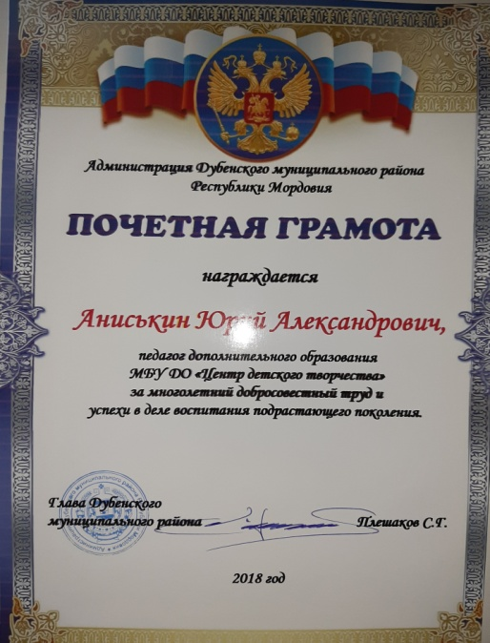
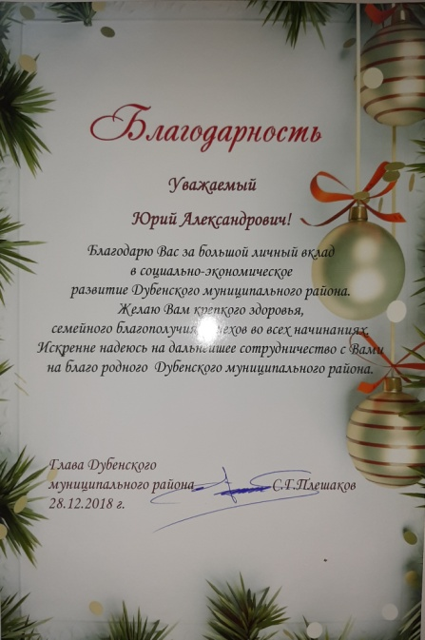
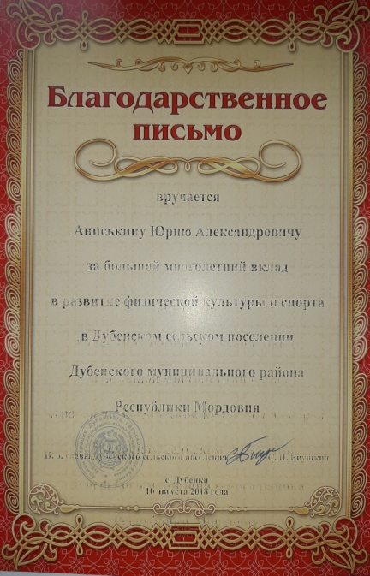
13. Награды и поощрения

Slide 27
Спасибо
за внимание!

